Slide 1
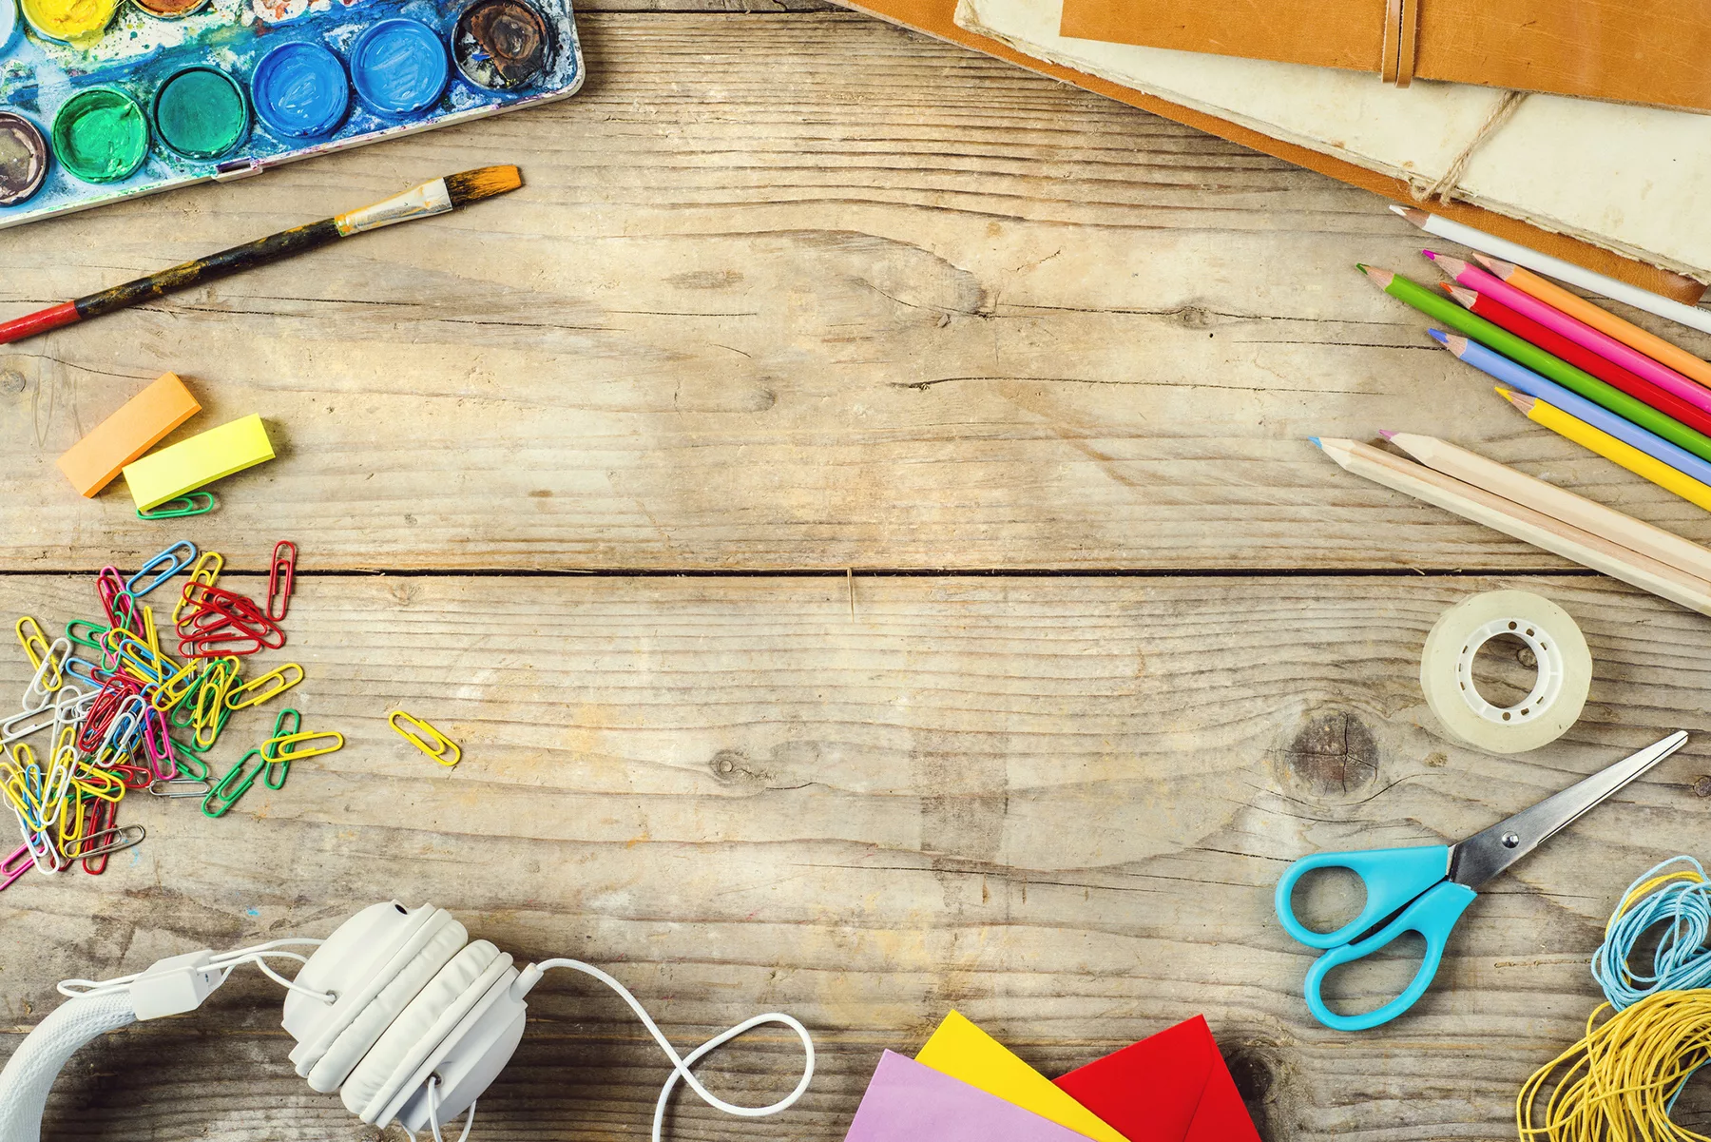
МБДОУ «Детский сад комбинированного вида №6 «Ромашка»
СЕМЕЙНАЯ
ТВОРЧЕСКАЯ МАСТЕРСКАЯ
«ЗВЁЗДОЧКИ»

Slide 2
МБДОУ «Детский сад комбинированного вида №6 «Ромашка»
В период карантинных ограничений возникла необходимость поиска новых форм взаимодействия с семьями воспитанников.
С этой целью был разработан и реализован проект виртуальной творческой мастерской, что позволило повысить уровень педагогической компетентности родителей.
Родители выступают равноправными участниками образовательных отношений, примеряют на себя роль педагога, наставника.
.

Slide 3
МБДОУ «Детский сад комбинированного вида №6 «Ромашка»
Этапы создания творческой мастерской
Подготовительный этап (сентябрь 2020г.)
Поиска новых форм взаимодействия с семьями воспитанников. Разработка методический рекомендаций, презентаций. Анкетирование родителей по вопросам онлайн взаимодействий С педагогами ДОУ.
Практический этап (01.10.30 – 29.04.2021г.)
Изготовление совместно с родителями нестандартного оборудования для центров развития дошкольников. В качестве центров развития могут выступать - уголок для сюжетно-ролевых игр, уголок ряженья (для театрализованных игр), книжный уголок, уголок природы (наблюдений за природой), спортивный уголок, уголки для разнообразных видов самостоятельной деятельности детей — конструктивной, изобразительной, музыкальной и др.
Заключительный этап (30.04.2021 – 15.05.2021г.) Телеконференция, Фильм «Развивающая предметно-пространственная среда в группе «Звездочки», награждение активных участников.
.

Slide 4
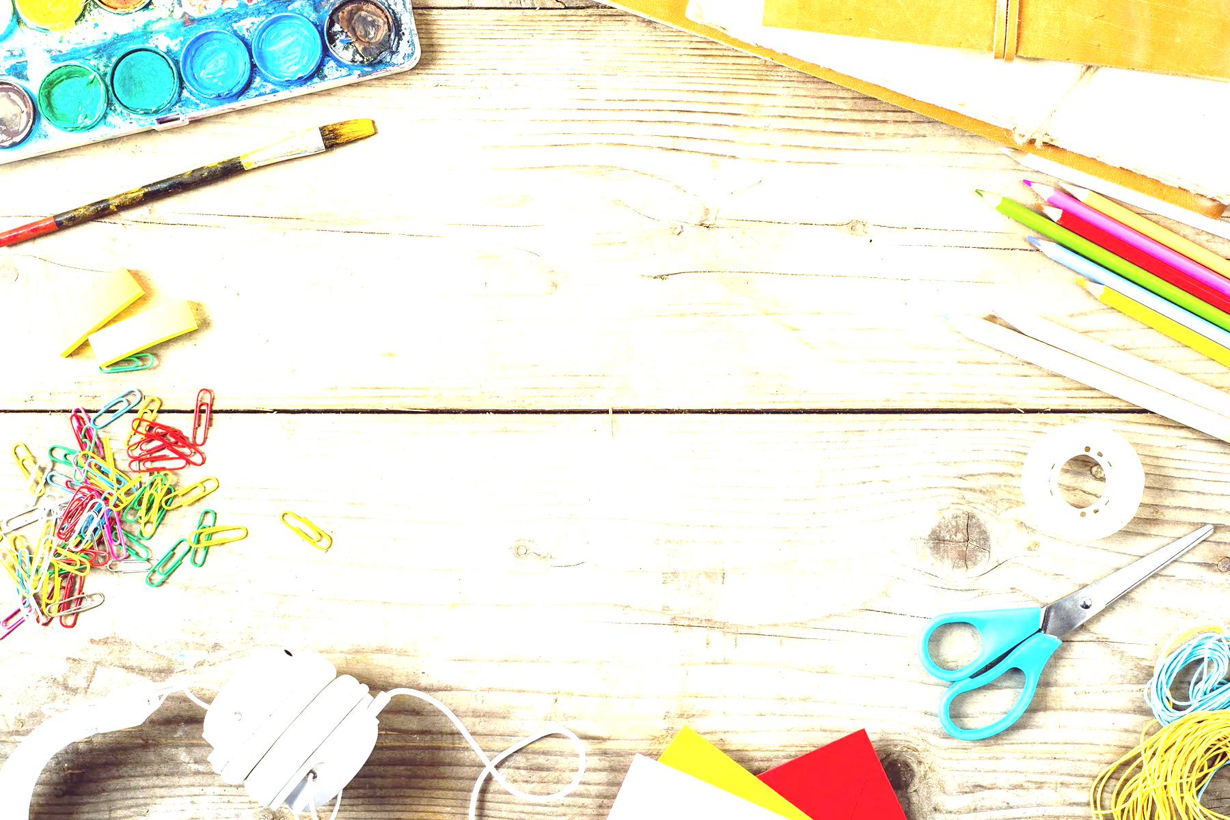
МБДОУ «Детский сад комбинированного вида №6 «Ромашка»
Одним из требований ФГОС ДО к условиям реализации образовательной программы является создание условий для участия родителей (законных представителей) в образовательной деятельности.
На смену традиционным формам работы с родителями пришли инновационные интерактивные неформальные мероприятия в которых, в роли равноправных партнёров, с удовольствуют участвуют и дети, и родители, и педагоги.
Одной из таких интересных находок стало для нас проведение Творческих Мастерских онлайн.

Slide 5
МБДОУ «Детский сад комбинированного вида №6 «Ромашка»
Цель работы творческой мастерской:
Привлечение родителей к сотрудничеству с дошкольным учреждением, укрепление детско-родительских отношений через организацию совместной творческой деятельности онлайн.
Творческая мастерская направлена на решение следующих задач:
1. Развивать творческий союз родителей (законных представителей) и ребенка, их тесное общение, где раскрываются таланты детей, потребность участия в воспитании ребенка совместно с ДОУ.
2. Формировать заинтересованное отношение к процессу и результату совместной деятельности в творческой мастерской.
3. Обогащать развивающую среду подготовительной группы.
.

Slide 6
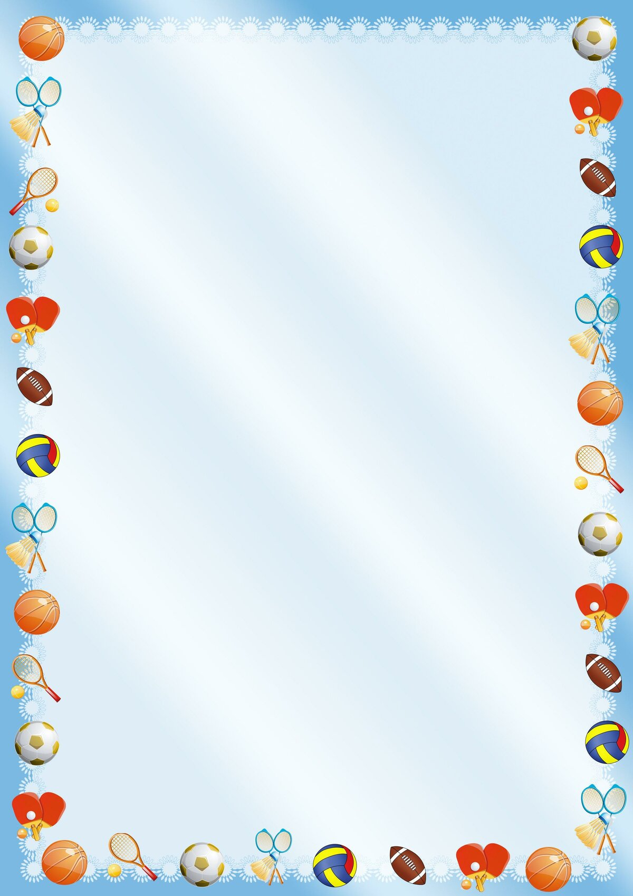
ФИЗКУЛЬТУРНЫЙ ЦЕНТР
Изготовление нестандартного
физкультурно-оздоровительного
оборудования

Slide 7
МБДОУ «Детский сад комбинированного вида №6 «Ромашка»
Для успешного решения проблемы физического воспитания детей дошкольного возраста необходимо : Особое внимание уделять просвещению родителей по вопросам физического воспитания в семье. Тематика должна отражать вопросы физического воспитания детей в дошкольном учреждении и его преемственности в семье, создания условий в семье для достаточной двигательной активности детей.
.

Slide 8
Нестандартное физкультурно-оздоровительное оборудование
Нестандартное оборудование – это всегда дополнительный стимул физкультурно- оздоровительной работы. Поэтому оно никогда не бывает лишним. Можно без особых затрат обновить игровой инвентарь в группе, если есть желание и немного фантазии.
Использование нестандартного оборудования и пособий, способствует комплексному физическому воспитанию.
У детей развивается зрительное восприятие, пространственная ориентировка, координация движений, мелкая моторика и мускулатура. Активизируются зрительные функции.
Новые, яркие, нестандартные пособия - повышают у детей интерес к занятиям, позволяют шире использовать знакомые упражнения, варьировать задания.
Нестандартное оборудование объединяет физкультуру с игрой, что создает условия для наиболее полного самовыражения ребенка в двигательной деятельности.

Slide 9
Все пособия и оборудование используется во всех видах физкультурно-оздоровительной работы: на утренней гимнастике, физкультурных занятиях, в игровой деятельности.
Нестандартное физкультурное оборудование легко можно изготовить своими руками и использовать его для проведения подвижных игр в группе и на прогулке, различных игровых упражнений и занятий на свежем воздухе.
Нестандартное оборудование стимулирует интерес детей, желание двигаться, участвовать в играх; вызывает радость и положительные эмоции. Многообразен и непредсказуем мир вещей, способных обрести вторую жизнь, благодаря творчеству, выдумке и умелым рукам.

Slide 10
Применение нестандартного оборудования в целях совершенствования физического развития детей
Задачи физического развития можно решать с применением нетрадиционного оборудования, которое позволяет:
повышать интерес детей к выполнению основных движений и игр;
способствовать формированию физических качеств и двигательных умений детей;
чередовать различные виды активости детей, направляя их интересы, стимулируя желания детей заниматься двигательной деятельностью;
повысить моторную плотность физкультурных занятий;
уточнять представления о форме предметов, положении частей, их относительной величине, о цвете предметов;
развивать чувство цвета и формы; развивать у детей наблюдательность, эстетическое восприятие, воображение, зрительную память.

Slide 11
Требования, предъявляемые к нестандартному оборудованию:
Нестандартное оборудование должно быть:
безопасным;
максимально эффективным;
удобным к применению;
компактным;
универсальным;
технологичным и простым в изготовлении;
эстетическим.

Slide 12
Основные принципы использования нестандартного оборудования
начинать упражнения с оборудованием от самых простых, постепенно переходить к более сложным, разнообразить движения,
учитывать чередование упражнений так, чтобы нагрузка в движениях, идущих друг за другом, не приходилась на одни и те же группы мышц,
использовать дыхательные упражнения на расслабление мышц,
в процессе выполнения упражнений следить за состоянием самочувствия детей, не допускать перегрузок,
учитывать индивидуальные потребности ребенка, связанные с его жизненной ситуацией и состоянием здоровья, в том числе с ограниченными возможностями здоровья.

Slide 13
ИГРА «БИЛЬБОКЕ»
Подготовили: Семья Уймановой Ульяны.
Бильбоке-это старинная игра, появившаяся во Франции в XIX веке, не утратившая своей привлекательности до сегодняшнего дня.
Правила игры: держа игрушку за основание надо подбрасывать и ловить шарик в углубление чаши. Победит тот, кто наберёт большее количество попаданий за определённое время.
Ещё один вариант: играют несколько человек. Надо подбросить шарик вверх и поймать его в стаканчик или на штырёк. За это начисляется одно очко. Надо ловить шарик по очереди до промаха. Промахнувшийся передает бильбоке следующему за ним игроку. Победителем становится тот, кто первым наберет условленное количество очков.
Бильбоке способствует выработке таких двигательных качеств, как ловкость, быстрота реакции, и помогает ориентировке в пространстве, развивает согласованность действий, тренирует вестибулярный аппарат, оказывает влияние на формирование нравственно-волевых качеств (выдержки, настойчивости).

Slide 14
Изготовление:
1 этап. Для начала нам понадобится пластиковая бутылка 1,5 – 2-литровая. Если желаете усложнить задачу детям, можно взять бутылку меньшего размера. Отрезаем горлышко на желаемую глубину. Края бутылки можно оклеить лентой, чтоб они не поранили ребенка, и тем самым украсить нашу чашу.
2 этап. Нашу чашу можно украсить так, как Вам позволит фантазия и творческие замыслы. Можно воспользоваться красками, фоамираном (разноцветная пористая, вспененная резина), лентами, детскими наклейками.
3 этап. Проделываем отверстие в крышке и коробочке от киндер-сюрприза шилом.
4 этап. Проденем шнурок в отверстие и завяжем узелок. Второй конец шнурка можно аналогичным способом продеть в коробочку от киндер-сюрприза или же просто вложить конец шнурка внутрь корочки и закрыть ее.

Slide 15
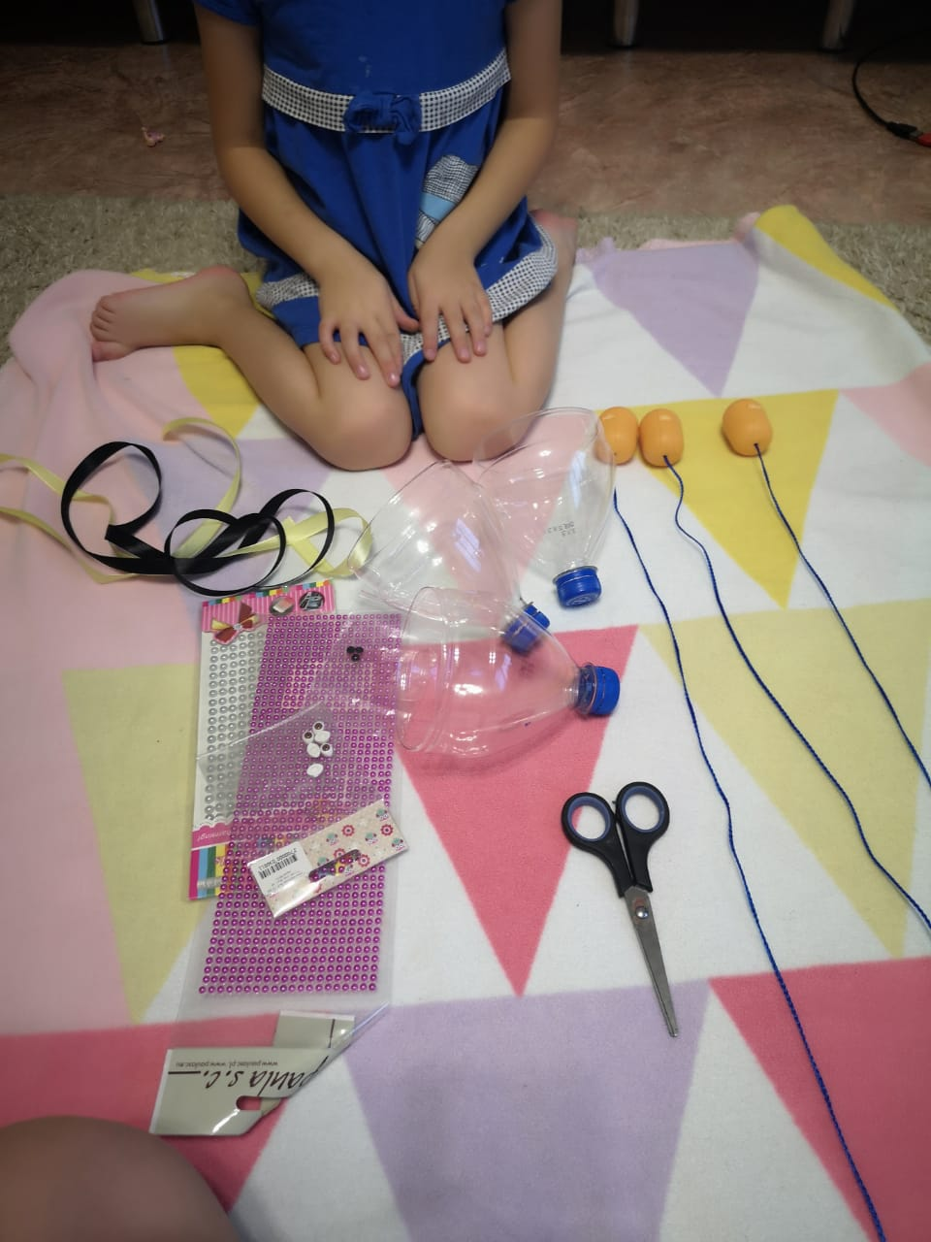
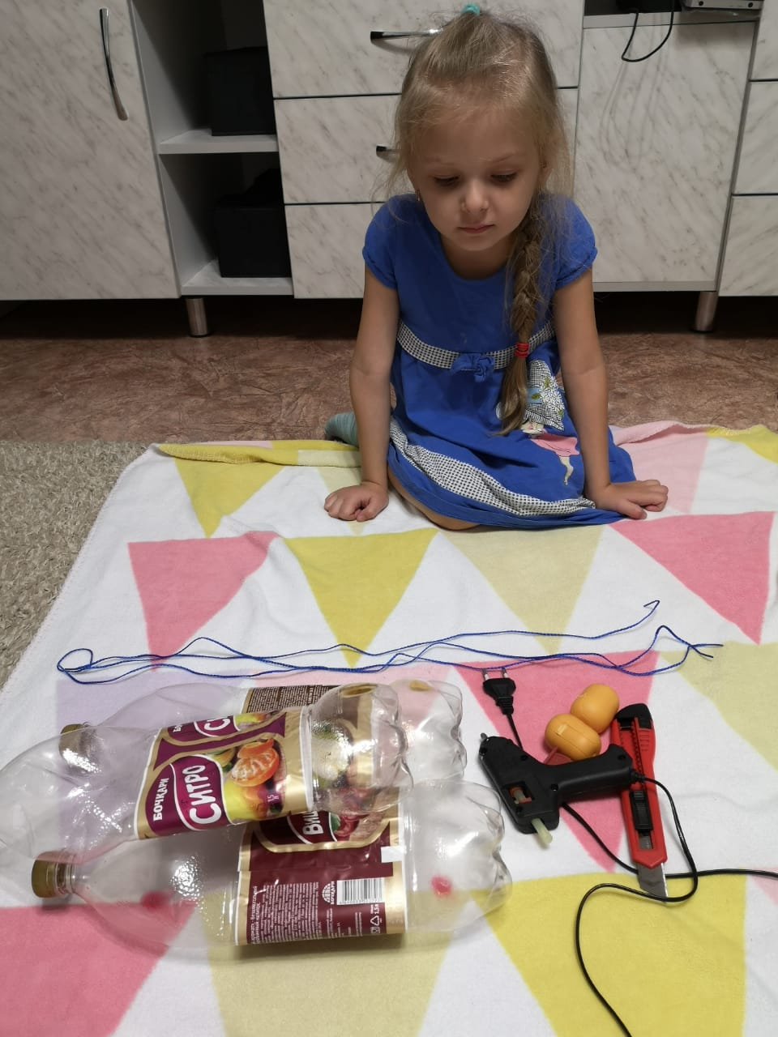

Slide 16
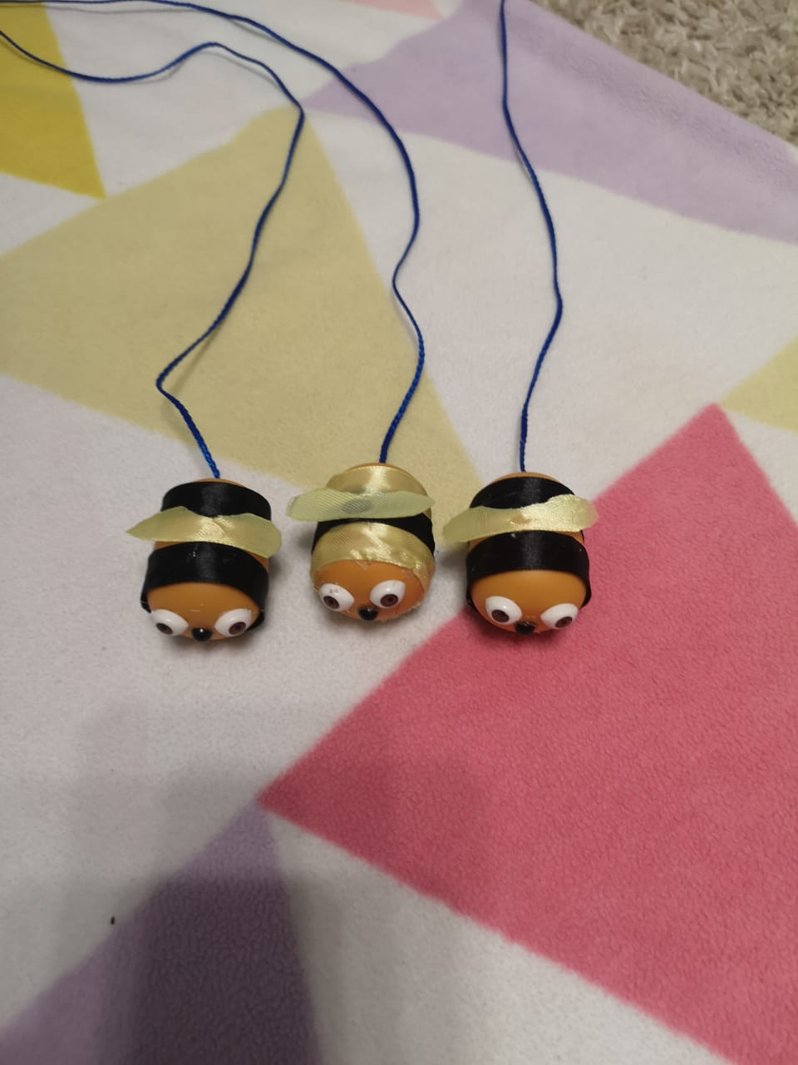
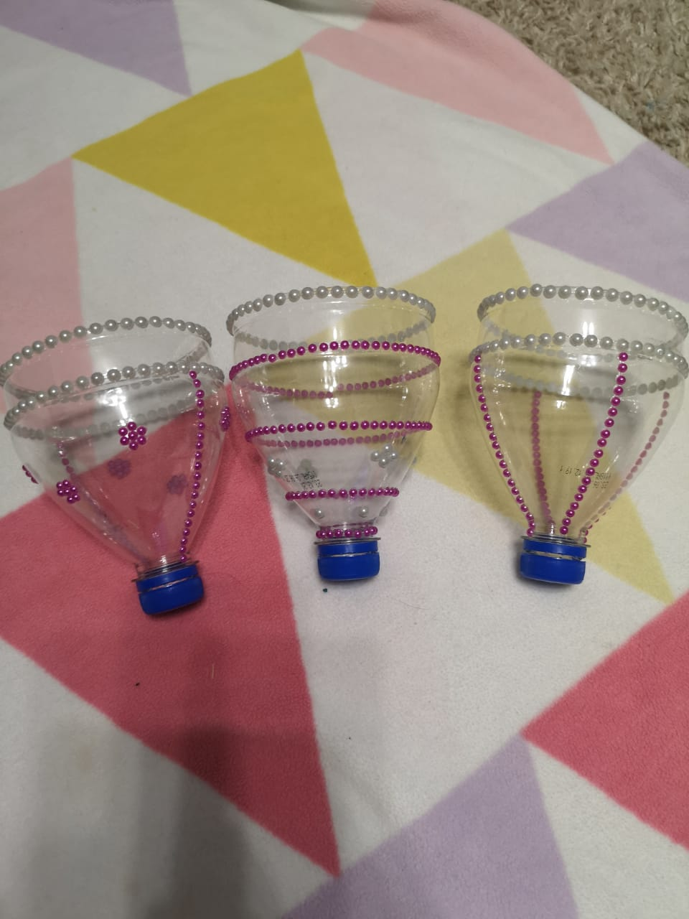

Slide 17
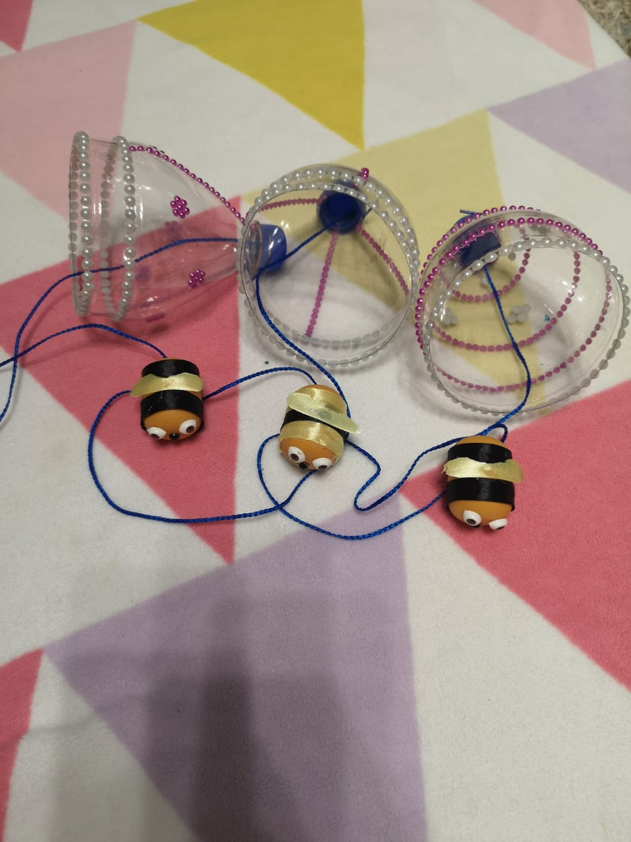
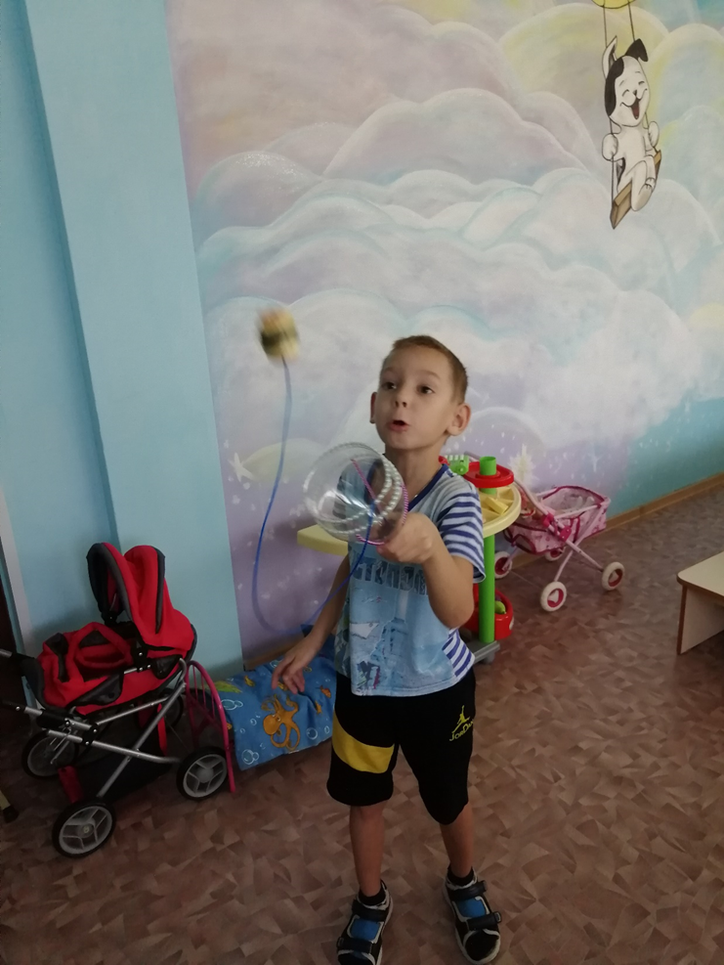

Slide 18
«ВЕСЁЛЫЕ МЕШОЧКИ»
Подготовила семья Сибиряковой Яны
Мешочки для метания - важный элемент подвижных
игр и некоторых заданий.
Материал: плотная ткань, наполнитель – песок (горох или другой материал) Изготовление:
1 этап. С самого начала нужно сделать выкройку из ткани. Размер мешочка ни на что не влияет.
2 этап. Сшиваем стороны и засыпаем внутрь песочек.
Используются для развития силы рук, для занятий ОРУ, ОВД, для метания и подвижных игр, а также для развития мелкой моторики и равновесия.
Также мешочки используются для улучшения осанки. Во время занятий их кладут на голову. У кого они сползают, тот держит спину неровно.

Slide 19
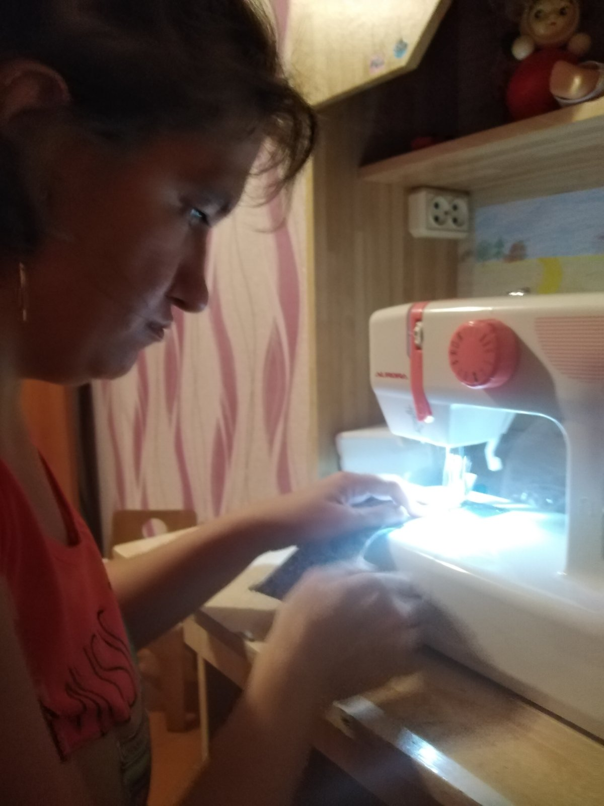
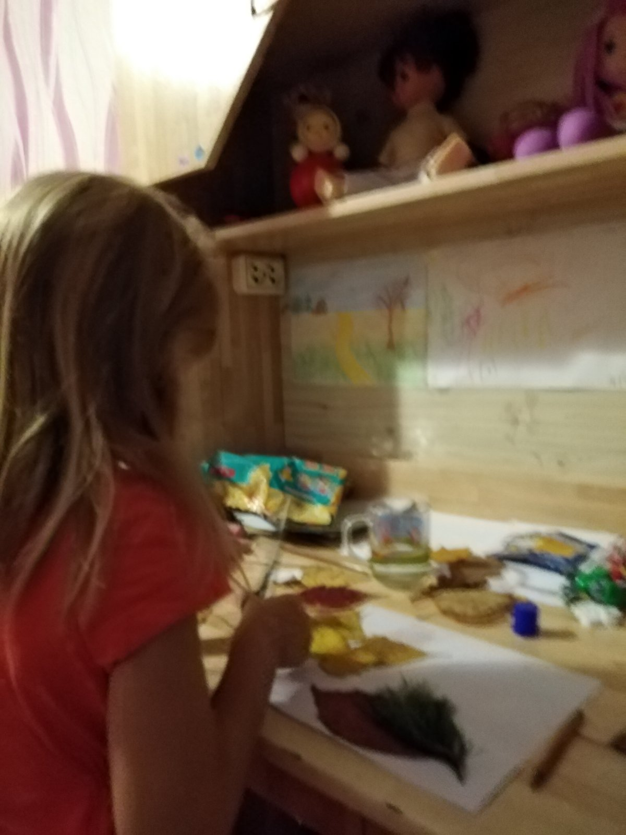

Slide 20
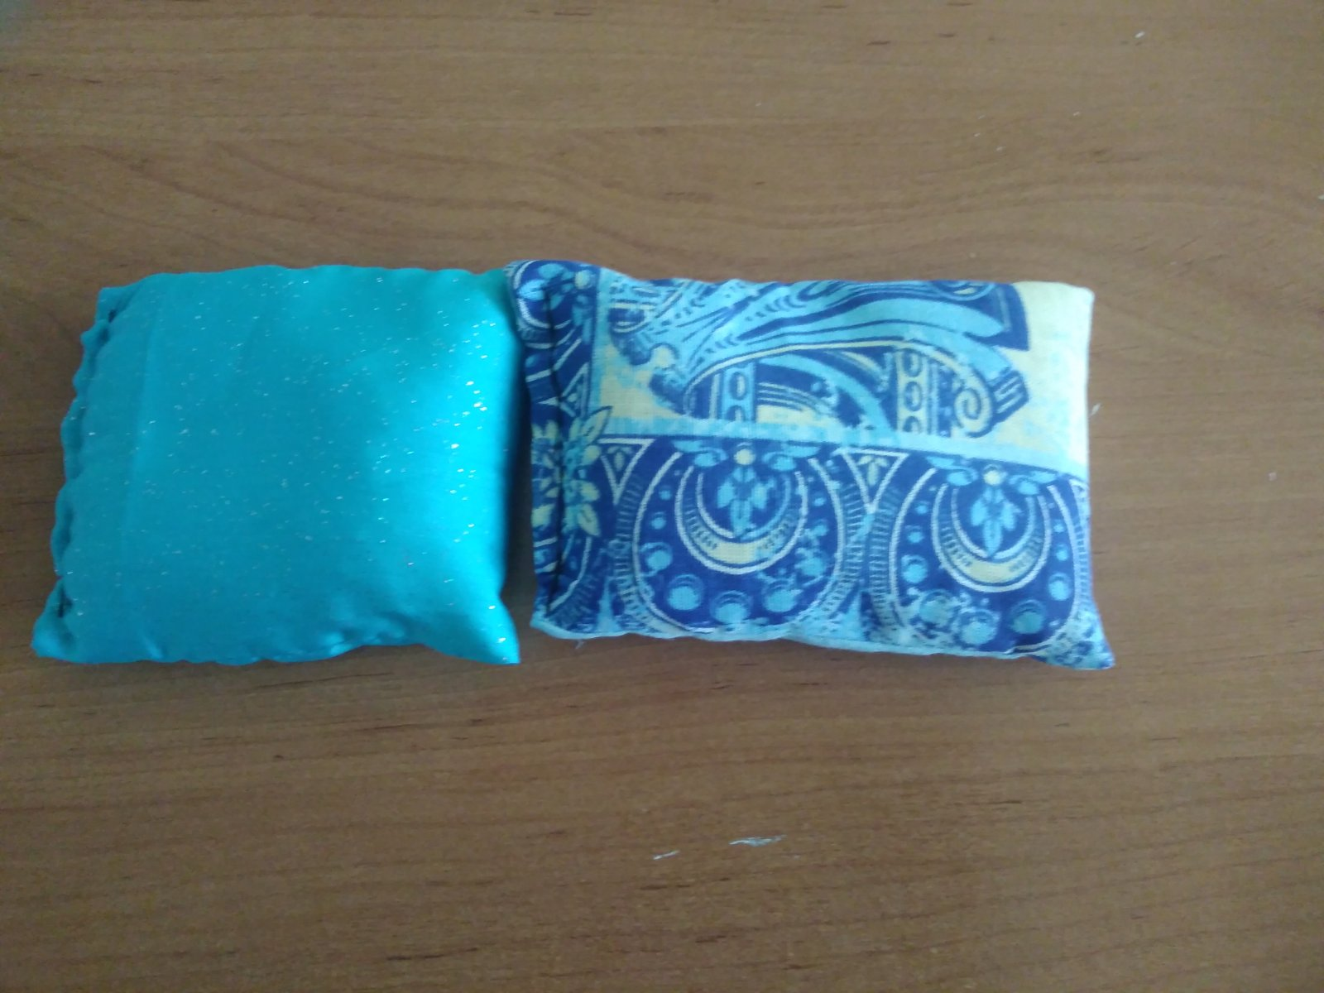

Slide 21
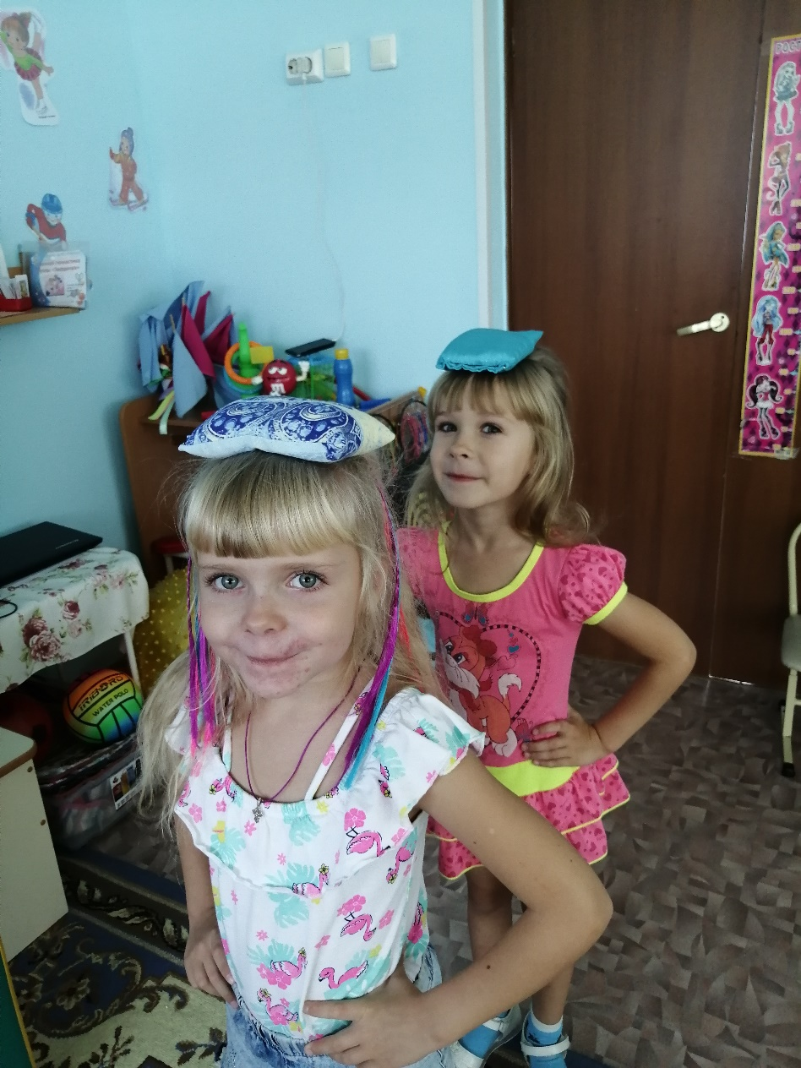
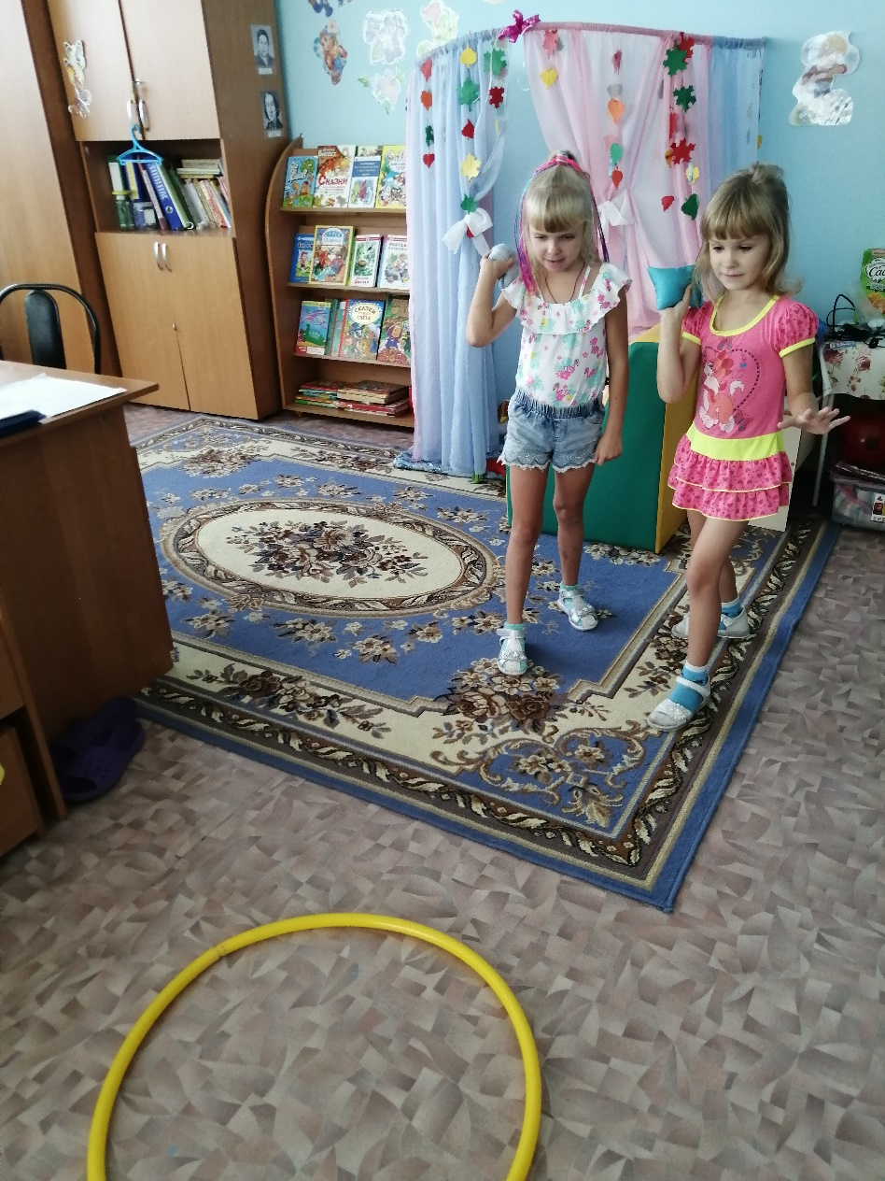

Slide 22
«ГАНТЕЛИ»
Подготовила семья Олешкевич Вари
Материал: пластиковые бутылки, цветной скотч, двусторонний скотч, песок, газета, клей - момент. цветной скотч или изолента, горох (или другой материал для их наполнения).
Изготовление:
1 этап: берём 4 пластиковые бутылки.
2 этап: отрезать от бутылок горлышко и донышко.
3 этап: склеить донышко и горлышко между собой.
4 этап: наполнить получившиеся ёмкости песком.
5 этап: склеить ёмкости между собой горлышком друг к другу, внутрь просунуть скрученный рулон из газеты, хорошенько проклеить клеем. Место соединения горлышек проклеить двусторонним скотчем для прочности.
6 этап: начинаем украшать гантели, обклеивая их цветным скотчем, который не только придаёт яркий цвет, но и делает их крепче.
Используют для выполнения ОРУ с предметом, способствуют развитию силы рук, помогают развивать физические качества.

Slide 23
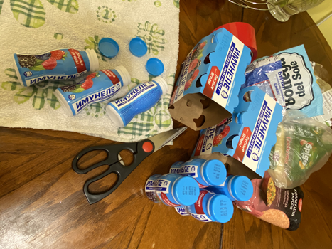
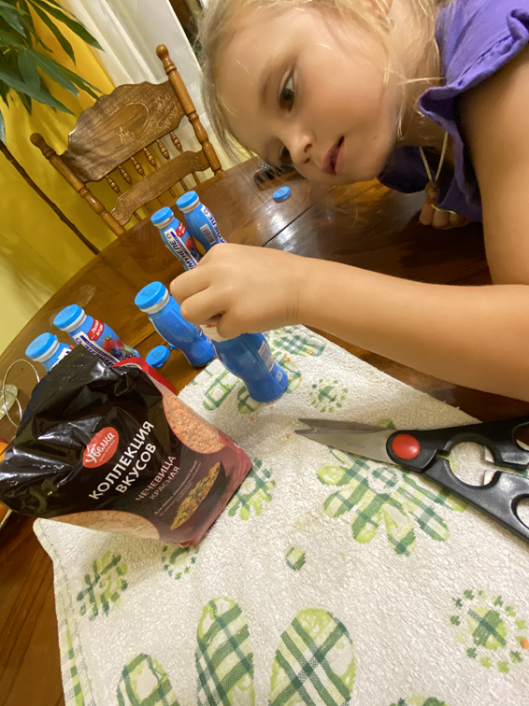

Slide 24
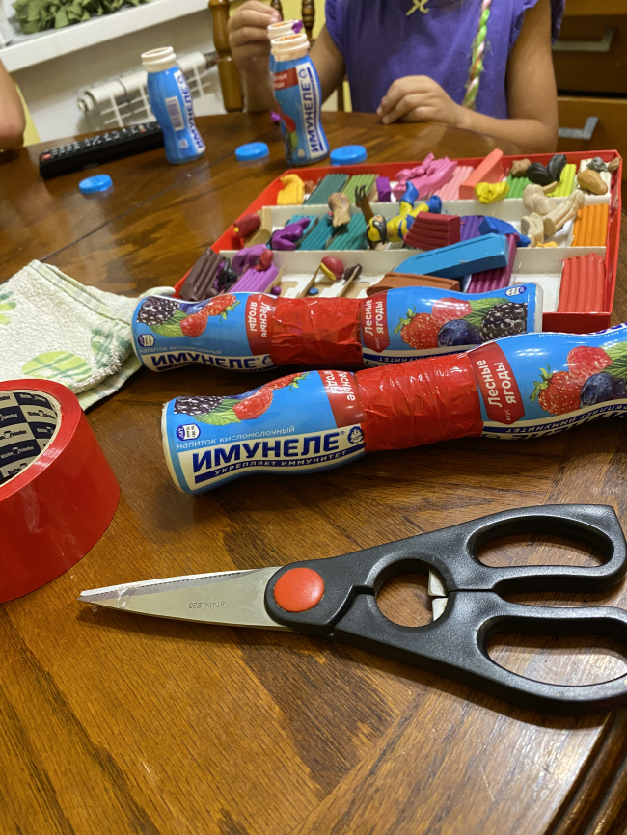

Slide 25
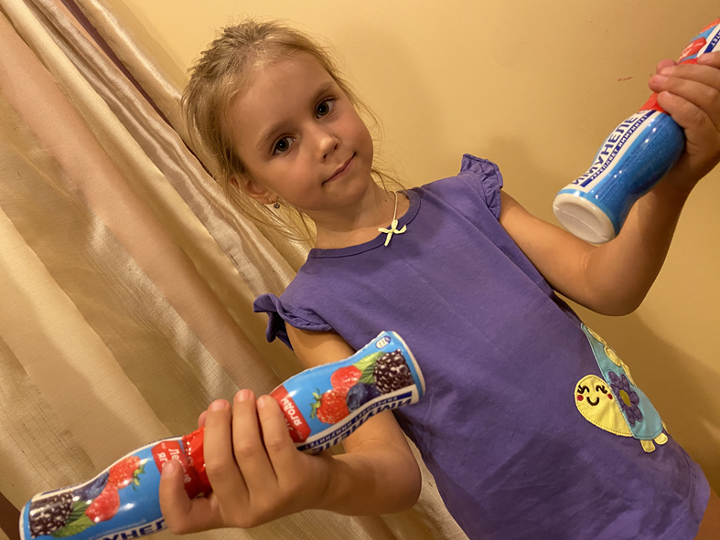

Slide 26
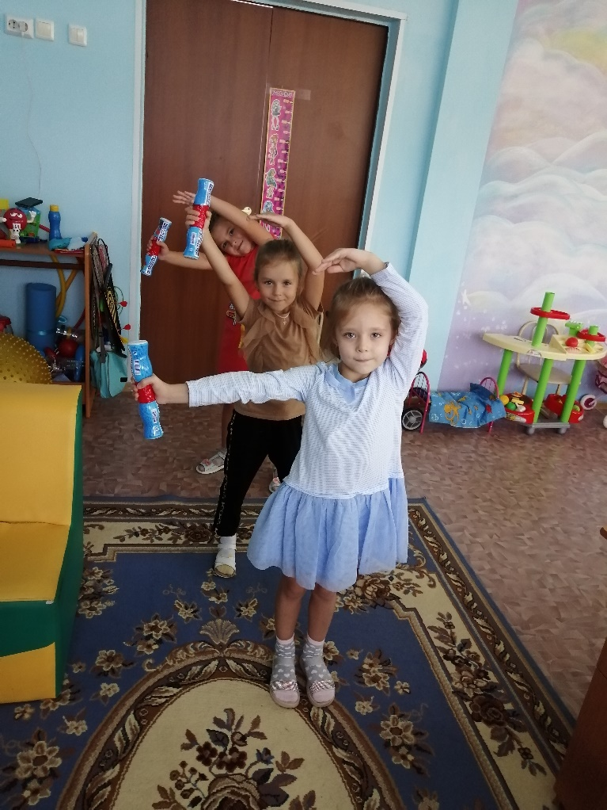
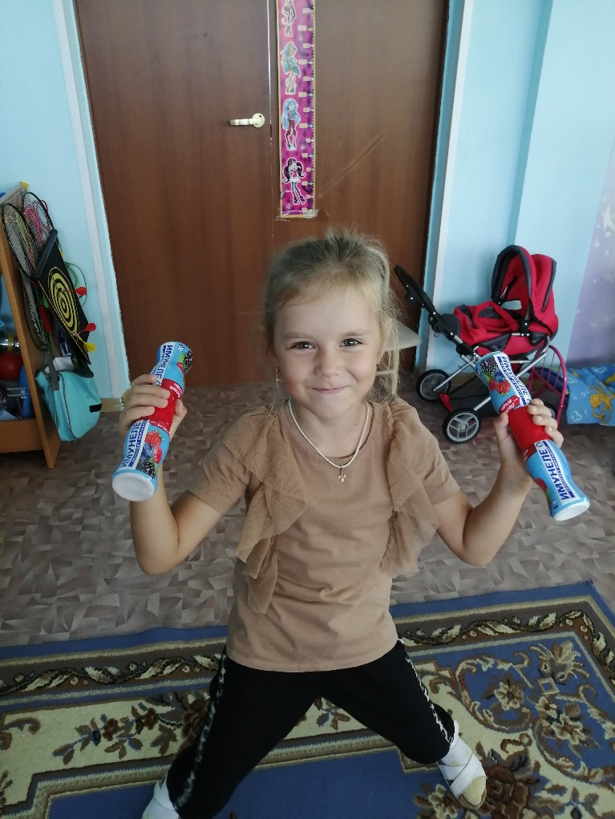
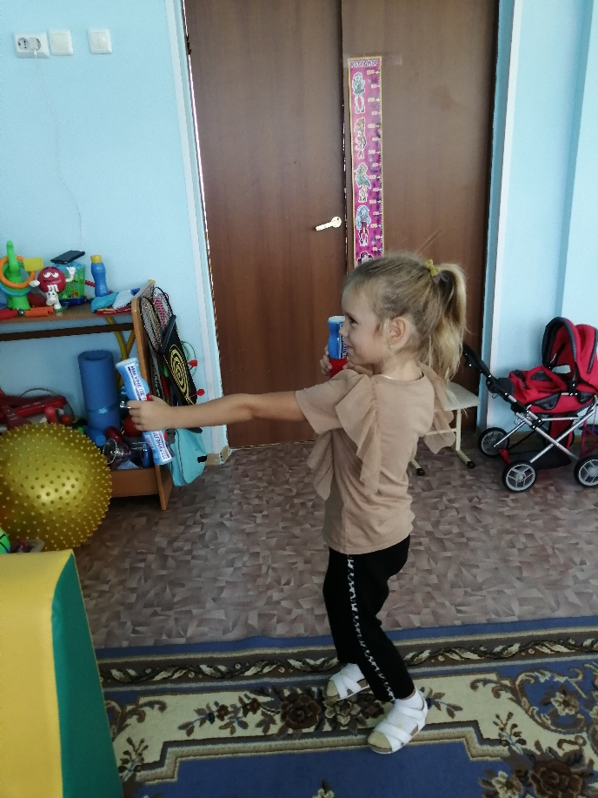
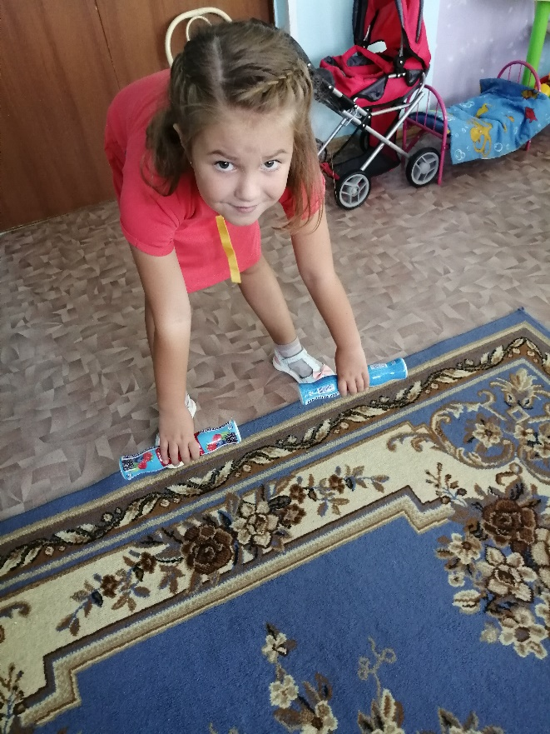

Slide 27
«МОТАЛОЧКИ»
Подготовила семья Ташлыковой Вари
Используются как в соревнованиях, так и в индивидуальной работе и в свободной игровой деятельности детей, а так же для эффективной тренировки мелкой моторики пальцев рук, которая напрямую связана с развитием умственных способностей и речевых навыков.
В процессе игры совершенствуется ловкость, координация и быстрота движений.
Изготовление
Закрепить к палочкам можно любой предмет или игрушку. Привязать можно веревкой, шнурком, тесьмой. Длина тоже может быть разной, у нас она примерно составляет 50 см. Палочки длиной примерно 20-25 с

Slide 29
«КОСИЧКИ»
Подготовила семья Лариной Тани
Материал: Капроновые колготки разных цветов, спички.
Изготовление: Колготки нарезаются на три полосы (размер по 1,5 м), концы шнуров подпалить спичками, чтобы не распускались, начало фиксируем узлом и плетем косу.
Используют для выполнения ОРУ с предметом, перешагивания, перепрыгивания. Служат как ориентиры в подвижных играх, применяются в эстафетах, в самостоятельной деятельности детей
Развивают силу мышц, суставов нижних конечностей, координации движений, ловкости, закрепление навыков равновесия, прыжков и используются для профилактики плоскостопия и укрепления свода стопы

Slide 30
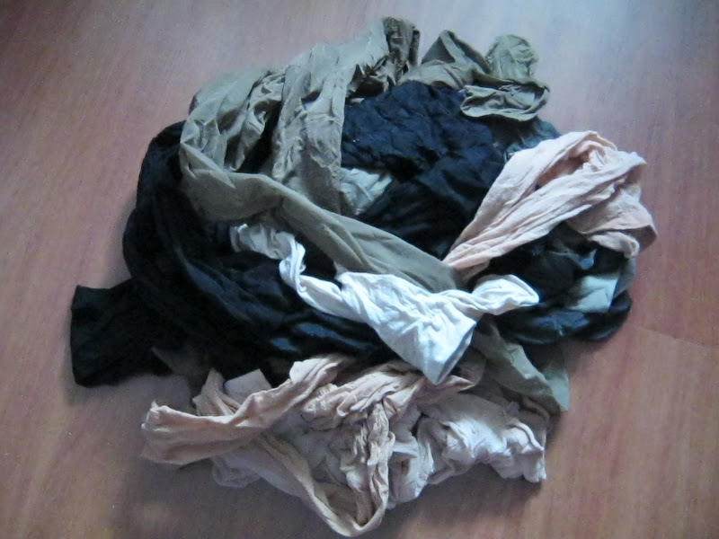
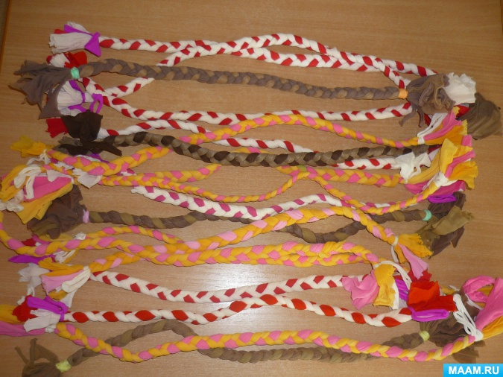

Slide 31
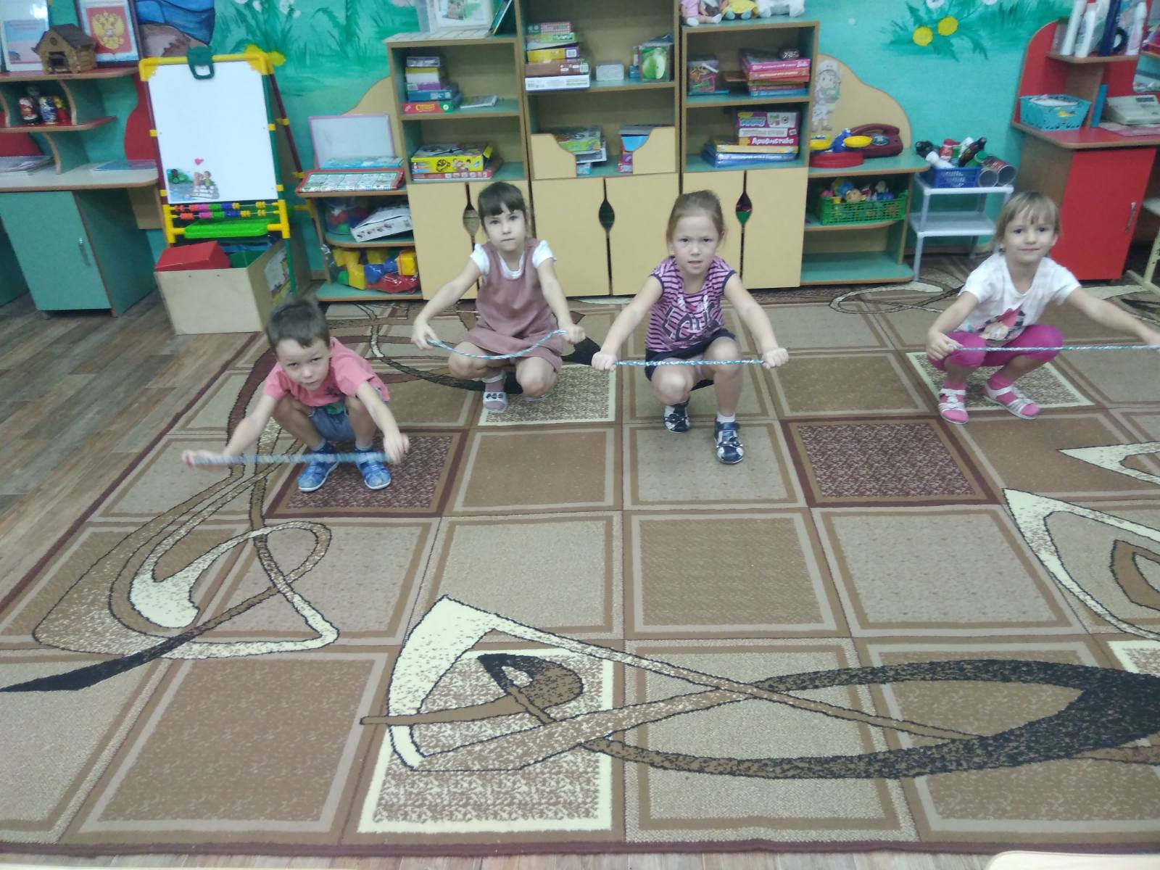
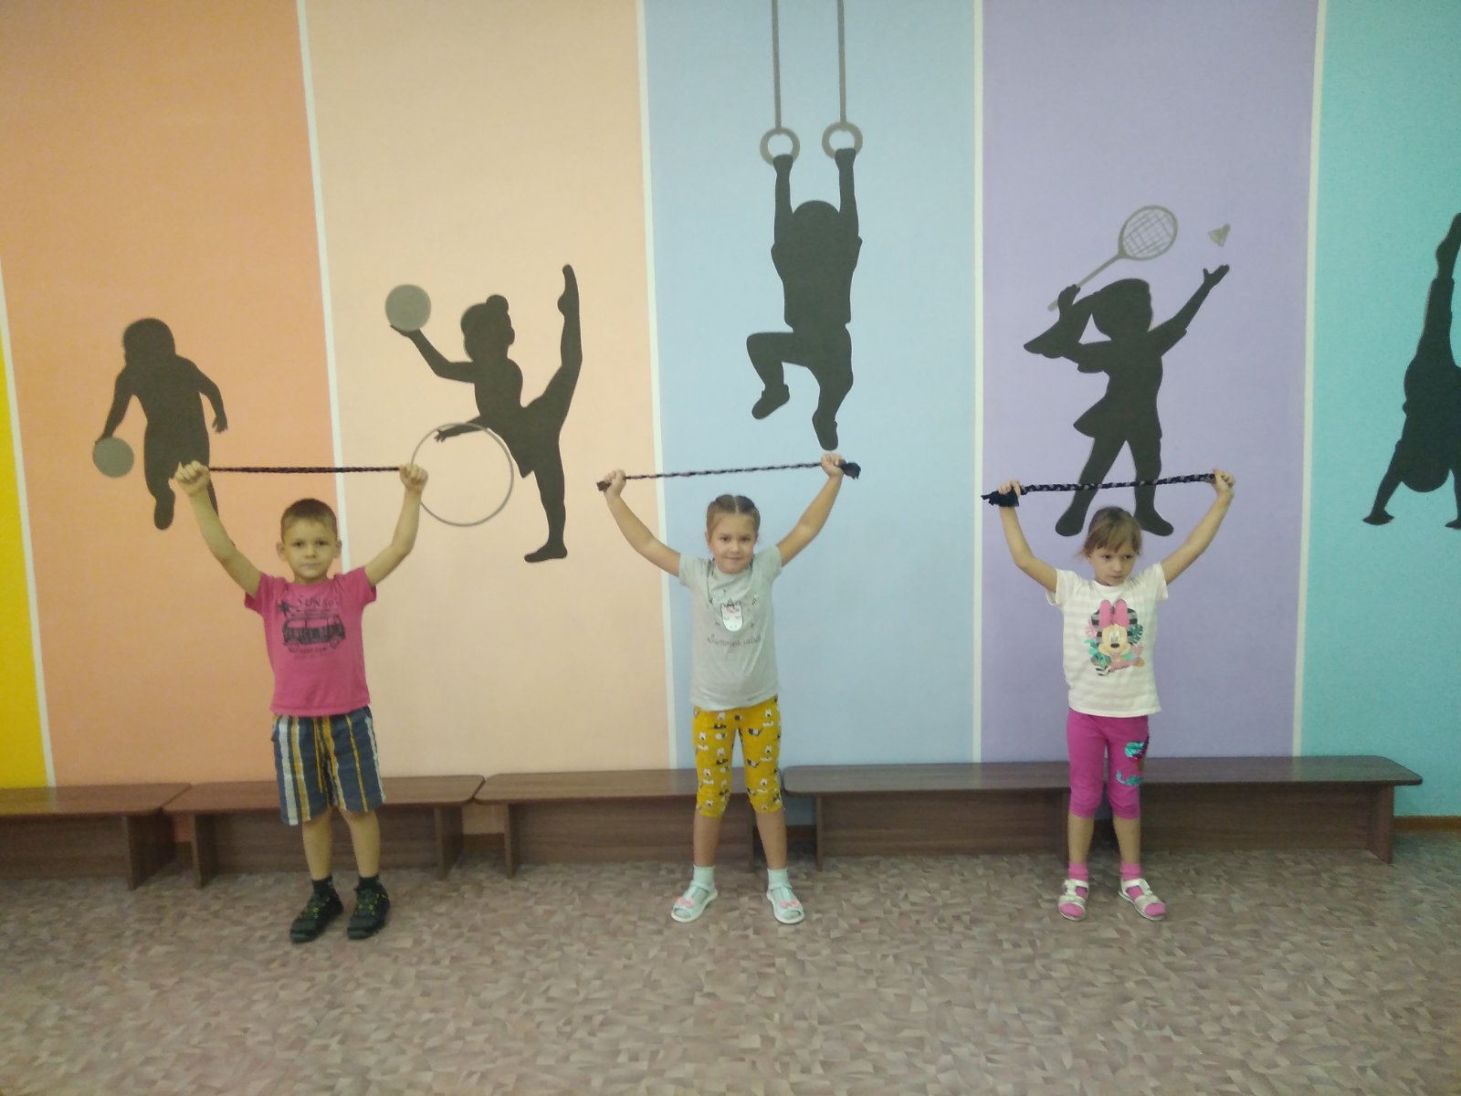

Slide 32
СПАСИБО ВСЕМ ЗА УЧАСТИЕ В РАБОТЕ
ТВОРЧЕСКОЙ МАСТЕРСКОЙ.
СЛЕДУЮЩАЯ ВСТРЕЧА В НОЯБРЕ.
ТЕМА: «СЕМЕЙНОЕ ЧТЕНИЕ»
Материал подготовили воспитатели группы «Звездочки»:
Старовойтова Л.В.
Лунева Е.Г.

